Slide 1
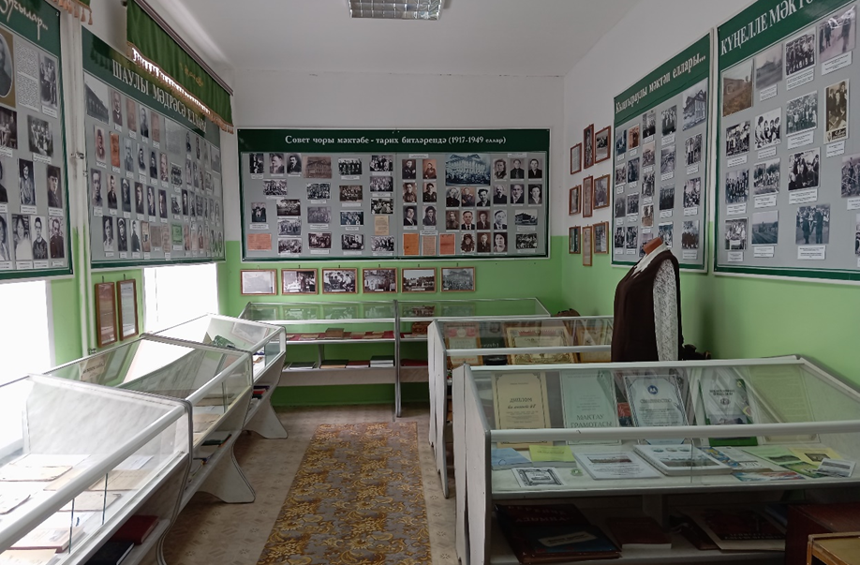
Воспитание чувства патриотизма с применением интерактивных форм и методов в рамках музейной деятельности
Педагог дополнительного образования Хисматуллина А.Ф.

Slide 2
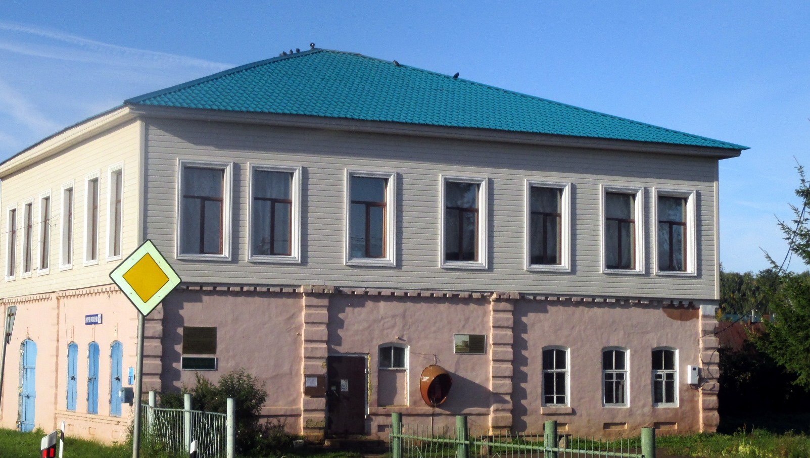
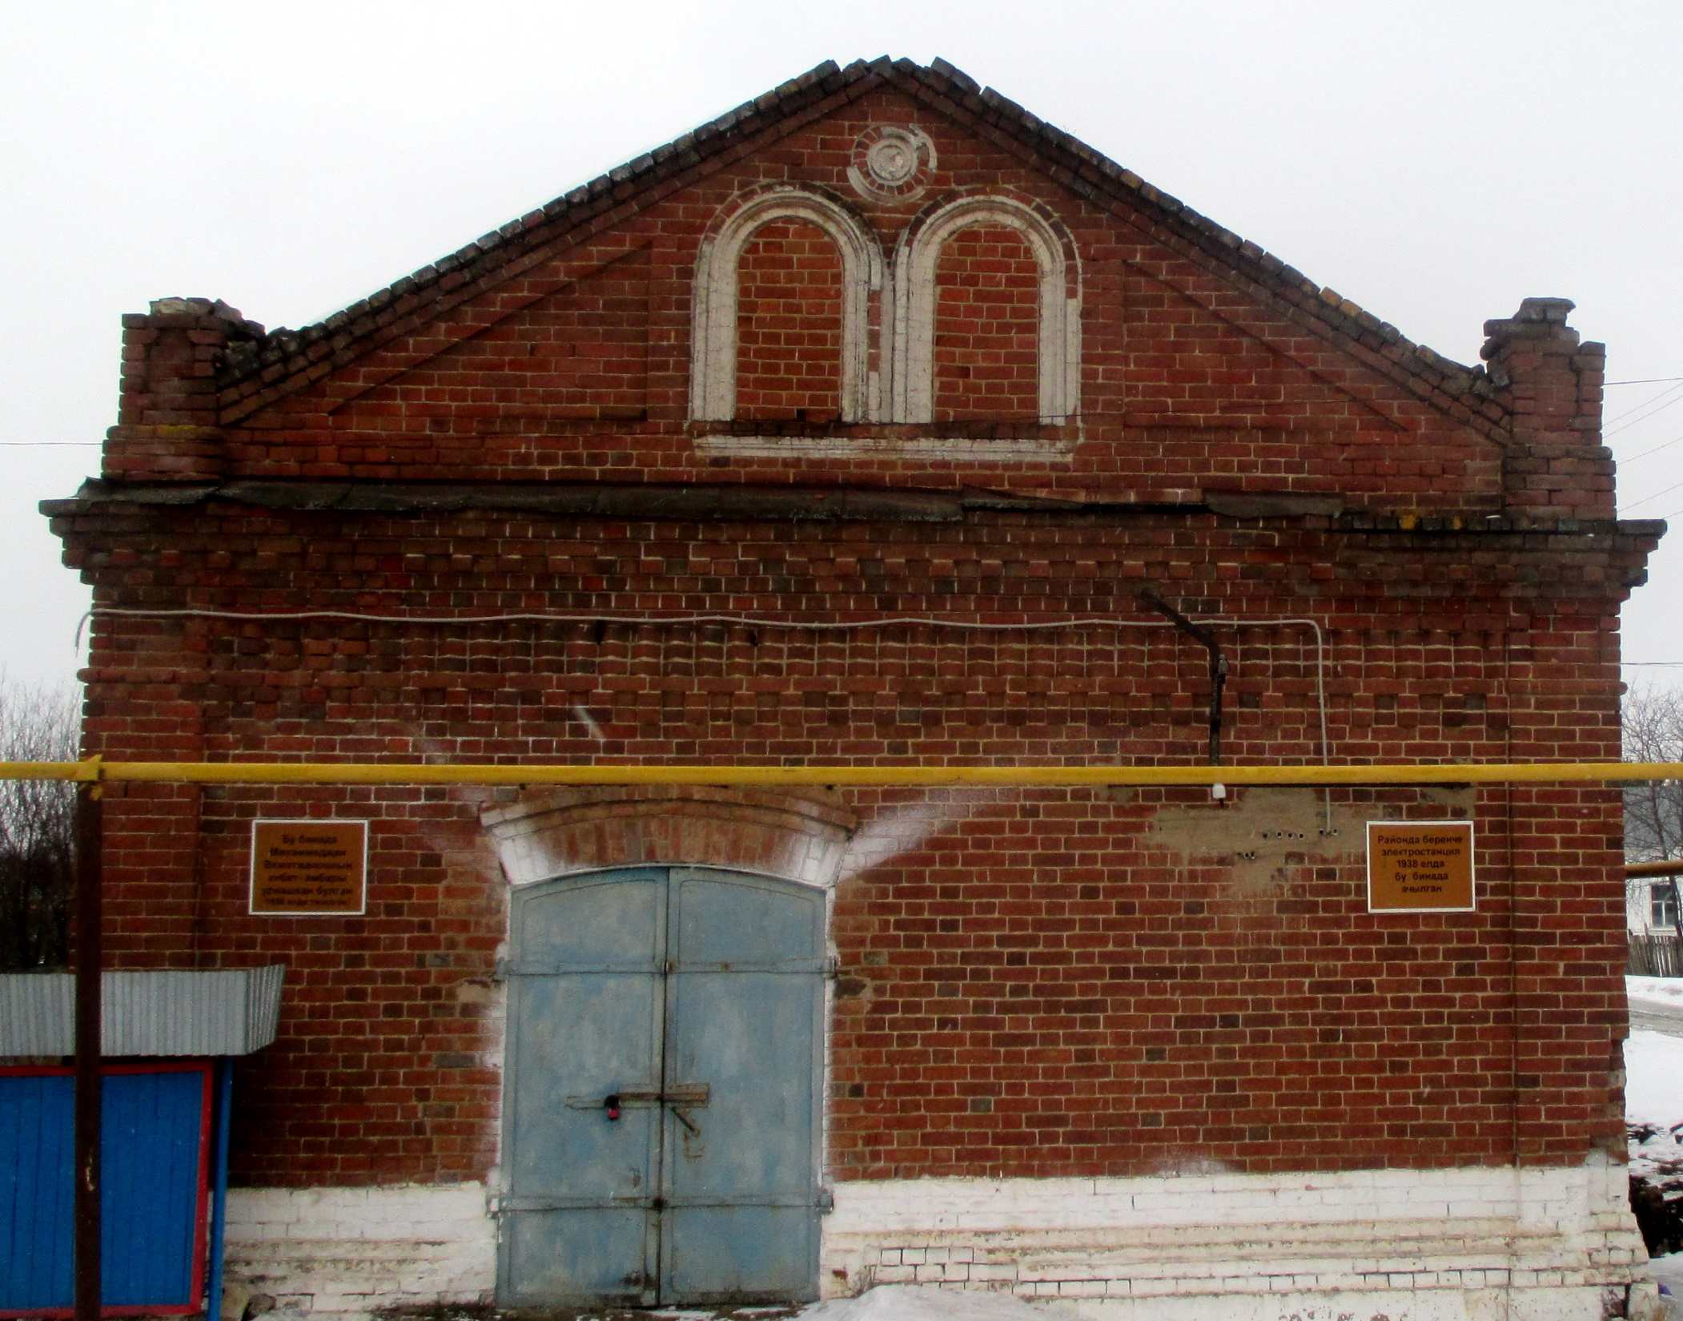
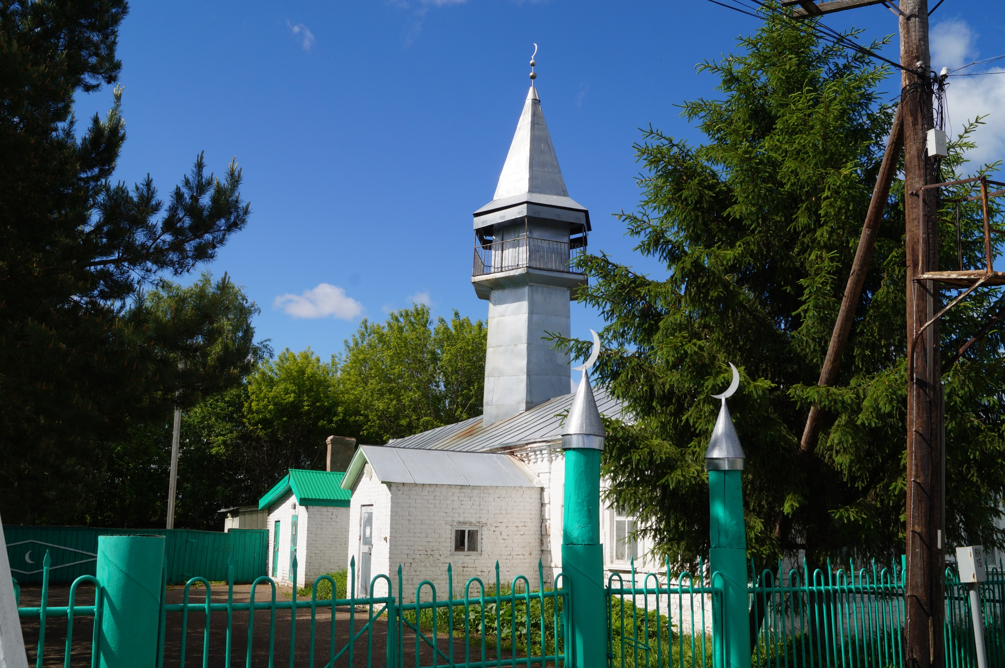
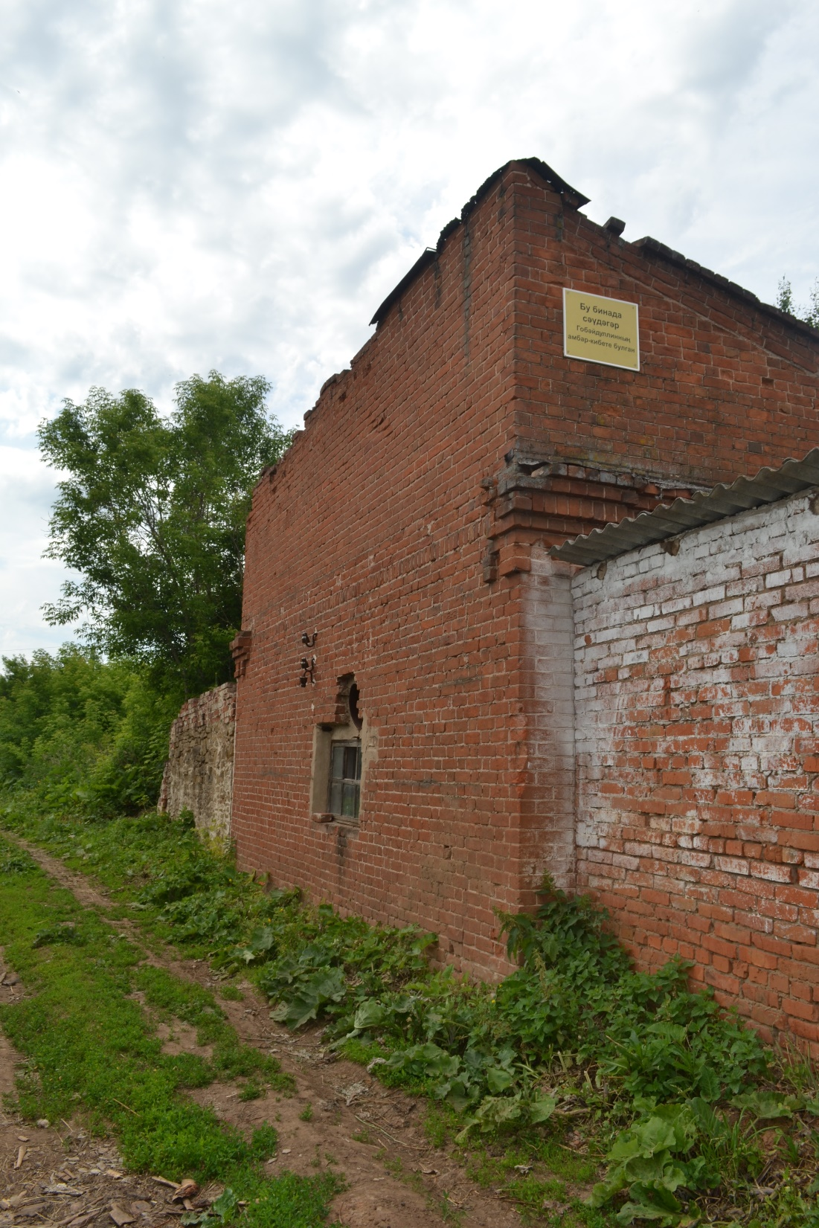
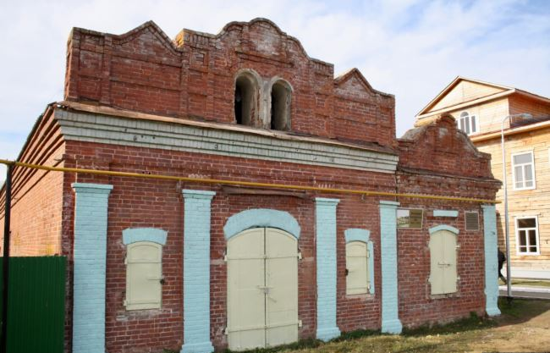
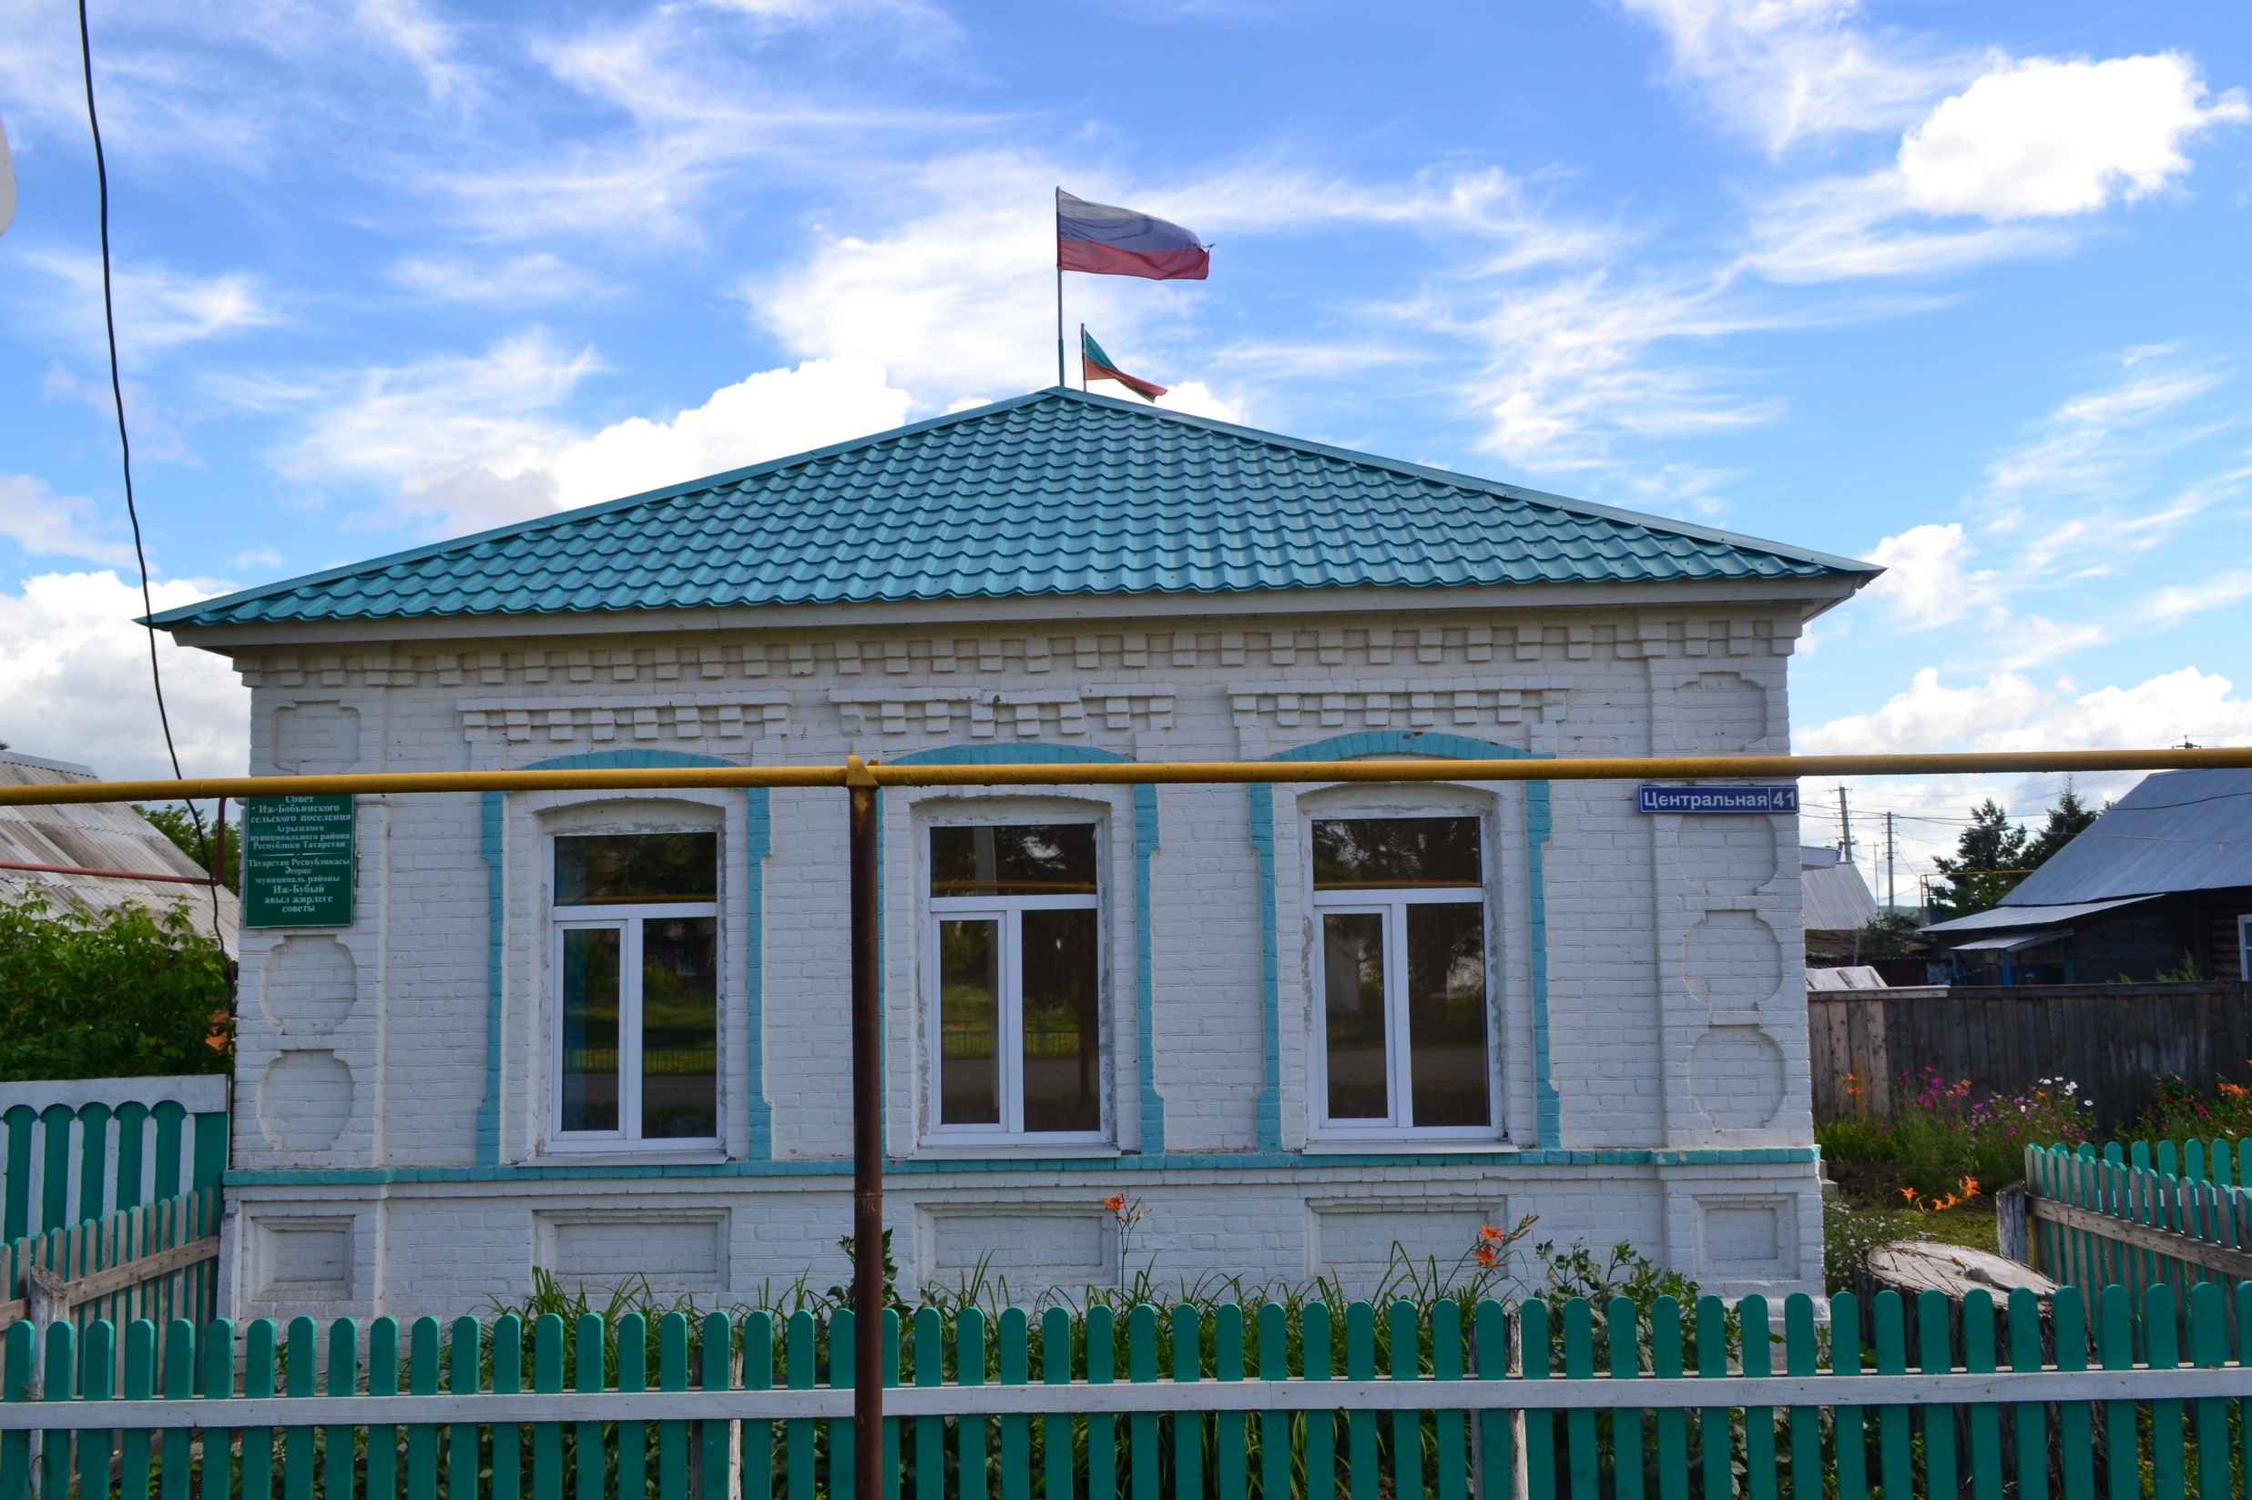
Исторические объекты села Иж-Бобья

Slide 3
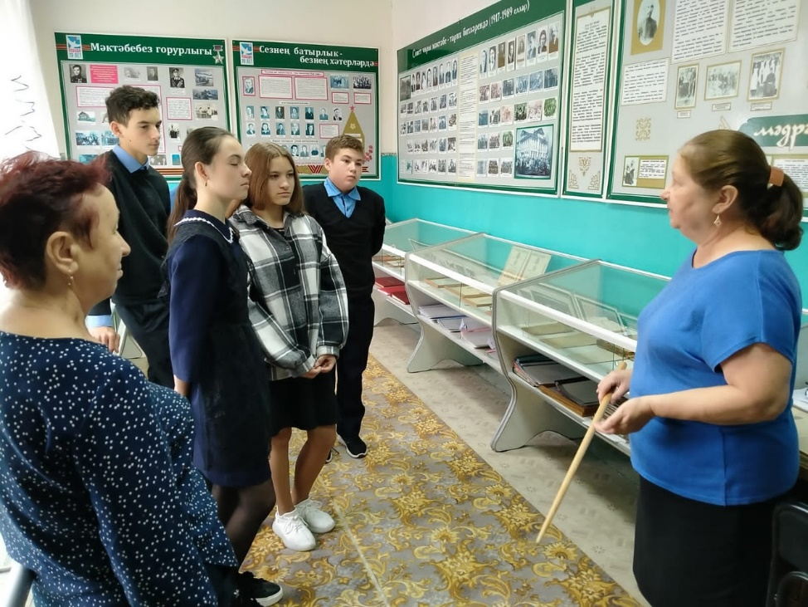
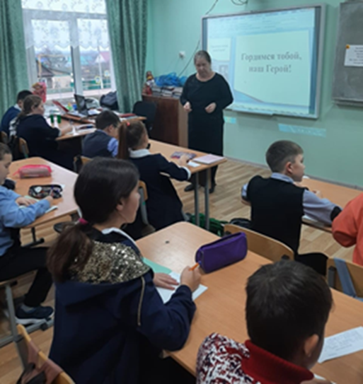
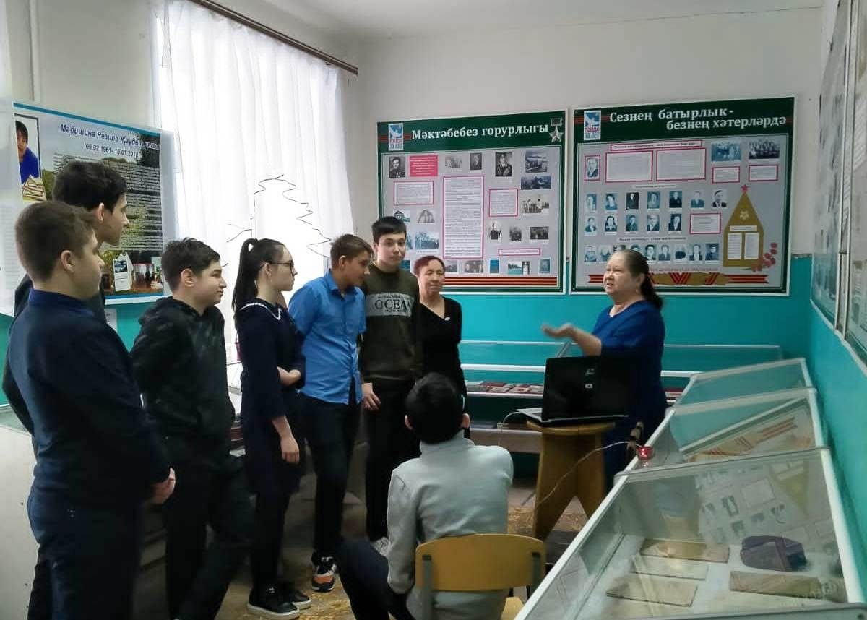
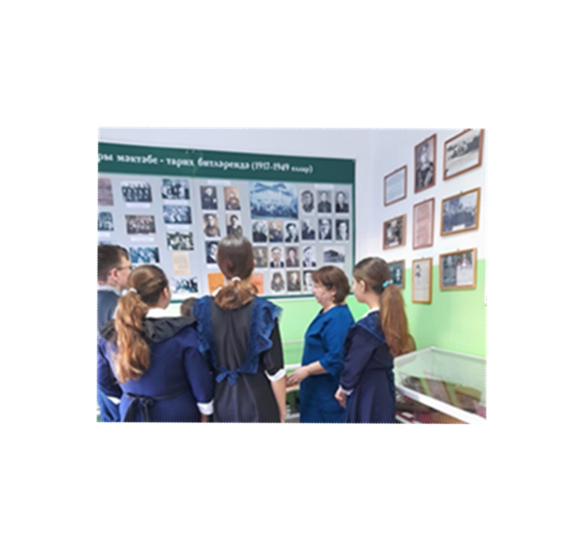
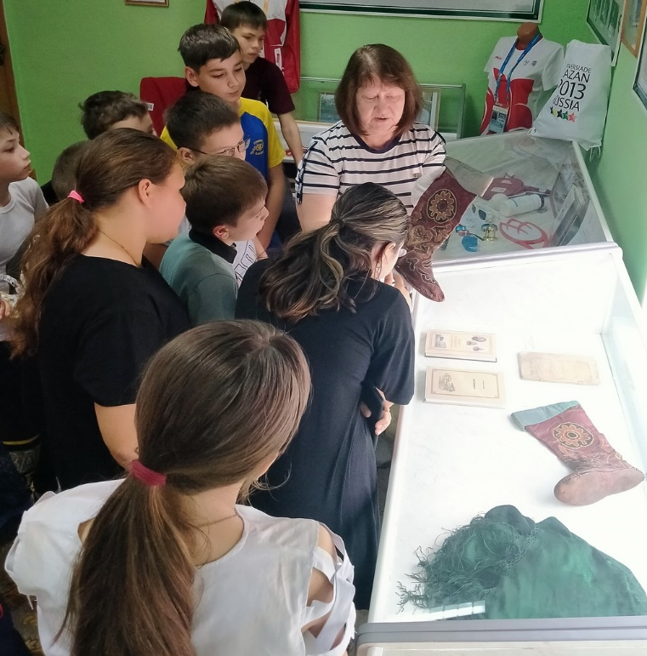
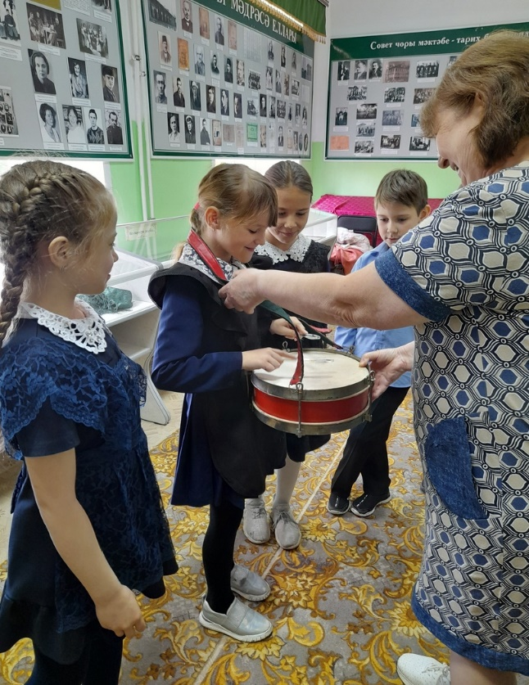

Slide 4
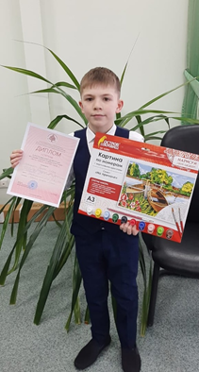
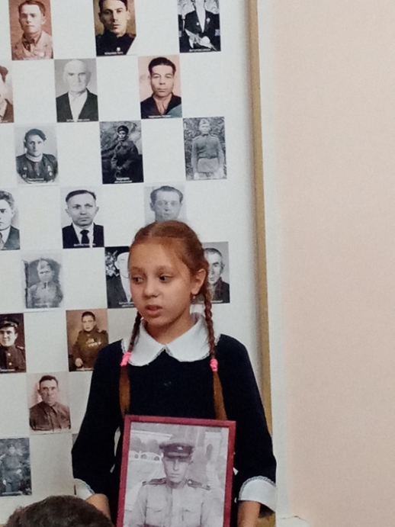
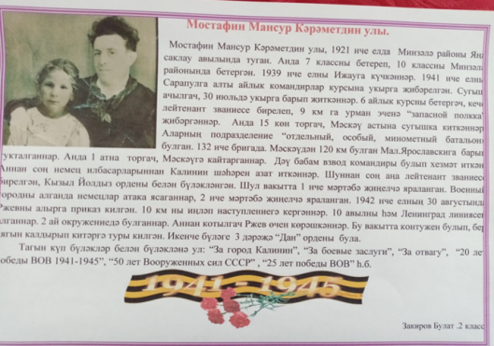


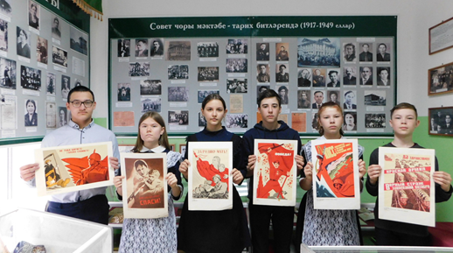
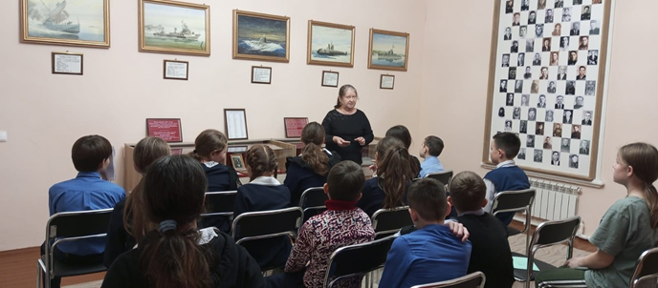

Slide 5
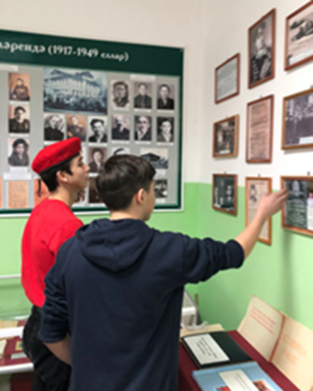
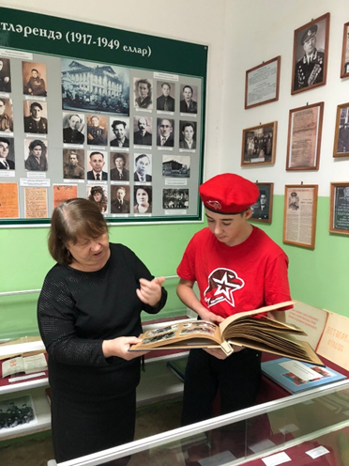
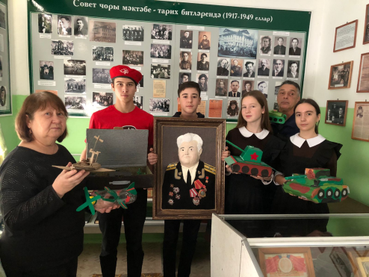
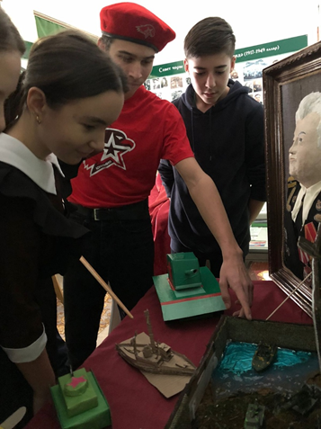
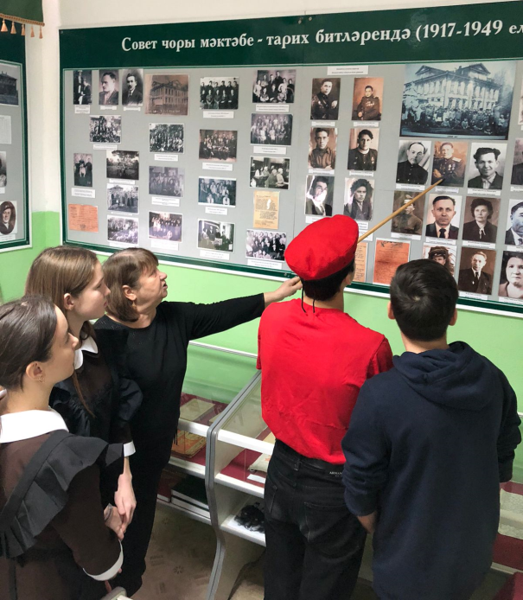

Slide 6
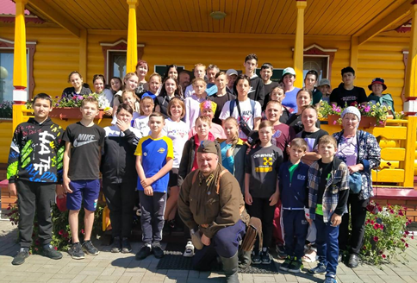
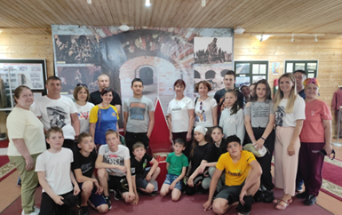
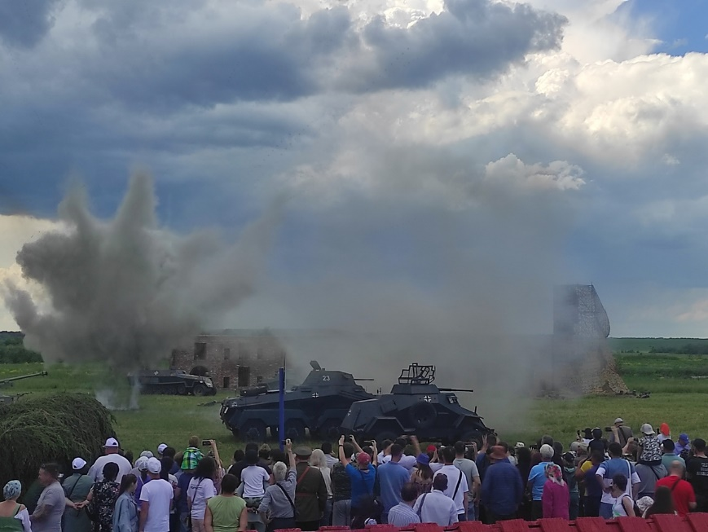
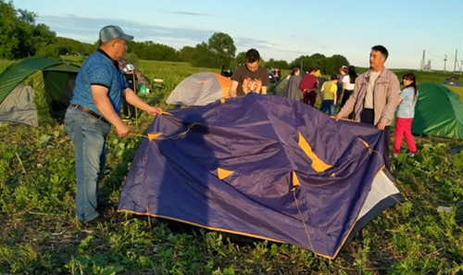
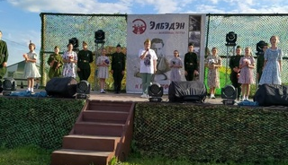
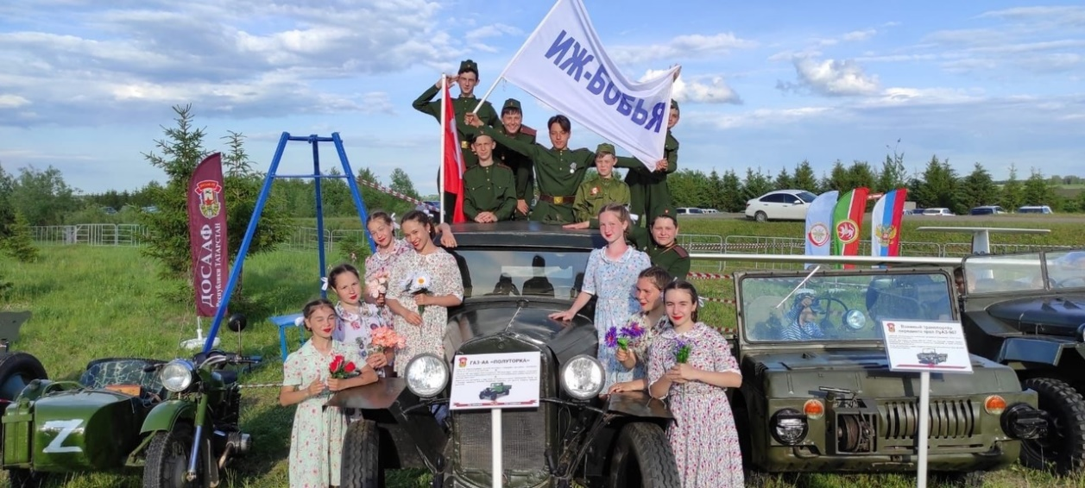
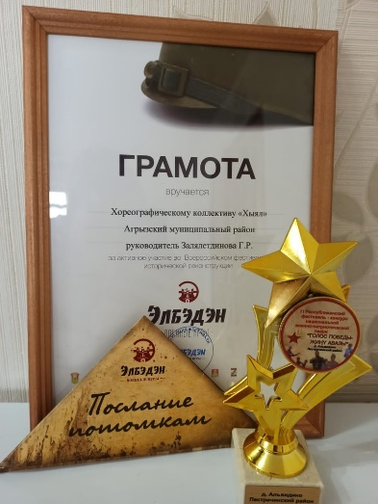

Slide 7
«Когда впервые увидел солдат в форме фашистской армии, стало жутко. Они строем шагали за нами. И мне на мгновение показалось, как будто они нас ведут в концлагерь. От этой мысли у меня похолодело внутри...»
«Я понимал, что это игра, что солдаты, переодетые немцами, – наши ребята. Но всё равно у меня появилось чувство какого-то отвращения, даже ненависти к ним...»
«Мне страшно было, когда начали стрелять из ружей и винтовок. Еще страшнее стало во время взрывов: грохот такой, что уши заложило, земля буквально сыпалась сверху на меня... Я представил себе настоящий бой, где защитники нашей родины погибали по-настоящему, были тяжело ранены, и их с поля боя выносили на себе совсем хрупкие санитарки... Я не хочу войны...»
«Стоял ком в горле, слёзы наворачивались на глаза: так страшно было видеть, как падают на землю «красноармейцы», как плачут «пленённые» женщины и дети, выставленные в качестве живого щита перед стенами Брестской крепости. Чувство гордости охватывало нас всех, когда мы видели, как отважно сражаются «наши».
«Моему дедушке Ренаду сейчас 81 год. Он когда-то охранял границы у Брестской крепости. У него была мечта побывать там еще раз, но, к сожалению, не смог её осуществить. Теперь и у меня появилась такая мечта. Очень надеюсь на то, что смогу посетить в будущем места, связанные с бессмертным гарнизоном».

Slide 8
Спасибо за внимание!

